Slide 1

应急安全防护常识

Slide 2
一、地震灾害
（一）不同场所的避险措施
（二）地震灾害现场应急措施
（一）洪水灾害中求生自救方法
（二）洪水灾害中对他人的救助方法
第一节 自然灾害类
二、洪水灾害
三、地质灾害
（一）泥石流灾害的自救
（二）山体滑坡灾害的自救
（一）熟睡时听到火警的做法
（二）走不出房间时的逃生
（三）在逃生时身上着火的处置
（四）选择避难房间
（五）选择疏散楼梯
（一）交通事故自救措施
（二）交通事故互救常识
一、火灾事故
第二节 事故灾难类
二、交通事故
（一）电梯事故避险措施
（二）电梯下坠时的自救措施
三、电梯事故

Slide 3
一、食物中毒
（一）食物中毒处置措施
（二）防止食物中毒措施
第三节 公共卫生事件类
二、煤气中毒
一、踩踏事故
（一）遭遇拥挤，及时退避
（二）若被推倒，蜷成球状
（三）保持镇定，及时自救
（一）识别恐怖袭击
（二）绑架劫持
二、恐怖袭击
第四节 社会安全事件类
（一）止血
（二）固定
（三）烧伤
（四）呼吸受阻
（五）腹部受伤
（六）心肺复苏
三、自救互救常识

Slide 4


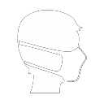

公共卫生
事件类
自然灾害类
事故灾难类
社会安全类

Slide 5


第一部分
自然灾害类

Slide 6

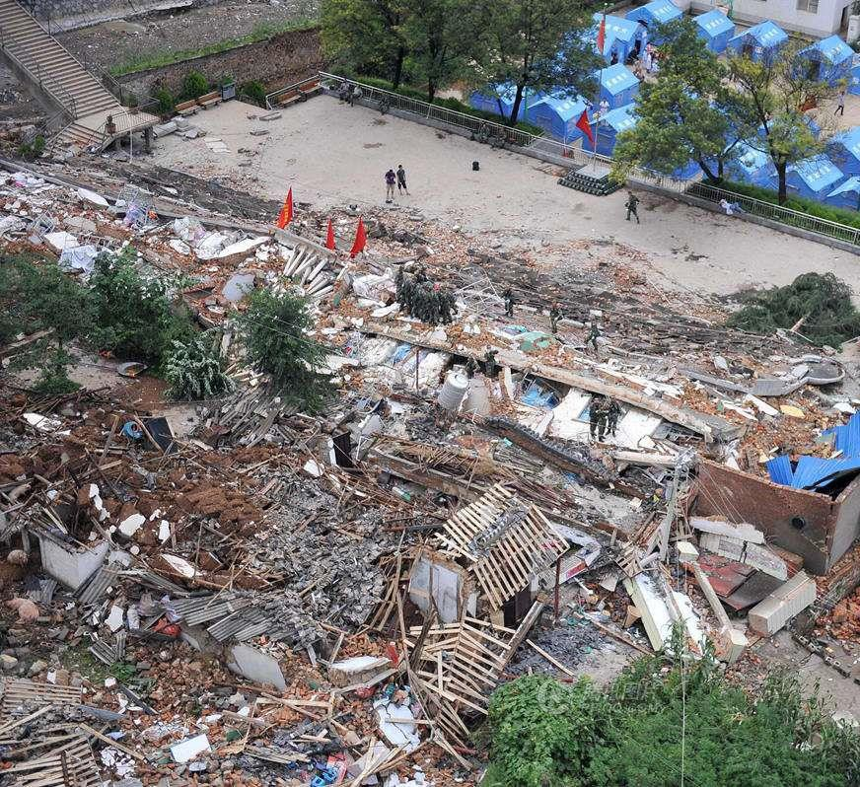
地震灾害
地震
地震是指地球内部介质局部发生急剧破裂，产生震波， 从而在一定范围内引起地面振动的现象。地震灾害作为一种 突发性灾难，被公认为是自然灾害的“元凶”之一。它可以在几十秒内将一座城市夷为平地，导致数万人甚至数十万人 死亡，并使城市及周围地区的经济活动处于瘫痪状态。地震灾害主要有瞬时突发性、余震持续性、灾因牵连性等特点。

Slide 7
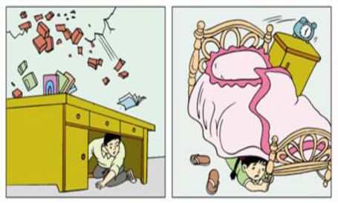
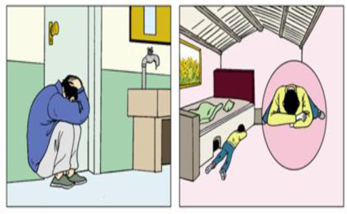
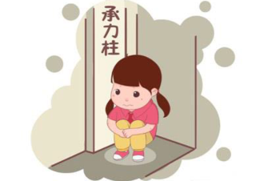
不同场所的避险措施
1.室内避震
室内避震一定要避开墙体的薄弱部位，如门窗附近等，还 要谨防吊灯摇摆撞破玻璃时的碎片伤害。如在室内，可采取蹲在 结实的桌子旁，把头低下挨近膝盖，一只手抓牢桌腿的避险方式。 如果没有桌子，可以靠墙蹲下、背对窗户、把头低下挨近膝盖、 双手打在脖子后。
地震后房屋倒塌会在室内形成三角空间，
大块倒塌体不支撑物极成的空间是人们得以并 存的相对安全地点，即避震空间。在地震发生 时，如果在楼内，应选择小开间、易形成三角 空间的地方躲避。如果是平房，根据具体情况 或选择小开间、坚固家具旁就地躲藏。

Slide 8
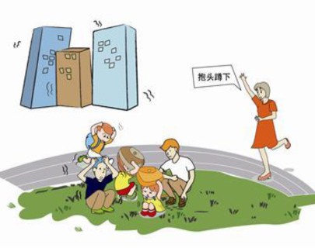
不同场所的避险措施
2.户外避震
在户外发生地震时，一定要选择开阔地蹲下或趴 下，以免摔倒或被裂缝所吞没，不要随便的跑回室内。 远离高大建筑，特别是有玻璃幕墙的建筑、避开过街 桥、立交桥等结极复杂的构筑物；避开危险物或悬挂 物，如路灯、广告牌、吊车等；避开危险场所，如狭 窄街道、危旧房屋砖瓦、木料等物的堆放处。

Slide 9
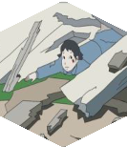
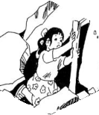
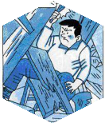
地震灾害现场应急措施
1.地震中的自救方法
在没有外来人员救援前，自救是一项同死神争分夺秒的 斗争，地震对人体的伤害，大部分是倒塌房屋所造成的，如 果地震后不并被废墟埋压，要尽量保持冷静，设法自救。无
法脱险时，要保存体力，尽量寻找水和食物，创造生存条件，
耐心等待救援。
01
不要惊慌，树立生存的信心， 坚定救生的意志。
02
若无力自救脱险时，应设法将手脚挣脱出 来，清除压在身体上的各种物体，用周围可搬 动的物品支撑身体上的重物，避克塌落，扩大 安全活动空间。在极不利的环境下，要保护呼 吸畅通，挪开头部、胸部的杂物，用湿毛巾、 湿衣服等捂住口鼻，避开身体上方不结实的倒 塌物，扩大和稳定生存空间。
03
观察周围环境，寻找通道，设法爬出去。如果被 埋时间较长，救援人员未到或者没有听到呼救信号， 就要想办法维持自己的生命，尽量减少体力消耗，寻 找食物和饮用水，并有计划的使用，必要时自己的尿 液也能起到解渴作用，乐观等待时机，想办法与外面 救援人员取得联系。当听到外面有人时，要大声呼喊 或用石块或铁具等敲击物体，向外界传递求救信息。

Slide 10

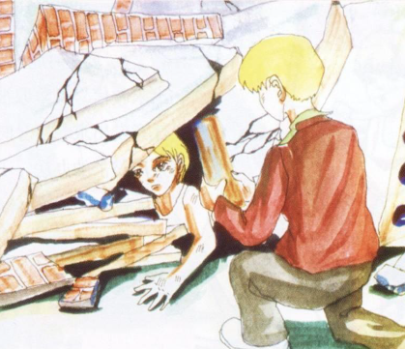
地震灾害现场应急措施
2.地震中的互救方法
地震后，外界救援队伍不可能立即赶到救援现场，此时为 使更多被埋压在废墟下的人员获救，灾区人员积极互救，是减 轻人员伤亡最及时有效的办法。救助过程中首先要救近处的， 如建筑物边沿瓦砾中的幸存者，其次要救易救助的人员，以扩 大互救队伍；优先救助青壮年和医务人员，使他们在救灾中充 分发挥作用。对一些埋压较深、施救难度大的幸存者，不要随 意施救，应派人守候，等待与业救援人员到来施救。

Slide 11
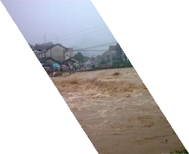
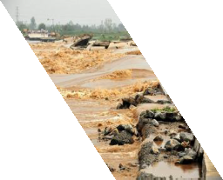
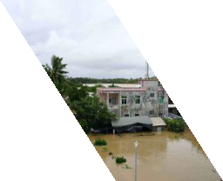
洪水灾害
洪水灾害指洪水造成的淹没、浸没损失，山区小河 流程短、历时少，高强度暴雨致使山洪泥石流淹没和冲 刷等破坏型损失。洪水具有发生频率高、影响范围广和
持续时间长等特点。此外，洪水灾害还具有明显季节性、 区域性和可重复性。

Slide 12
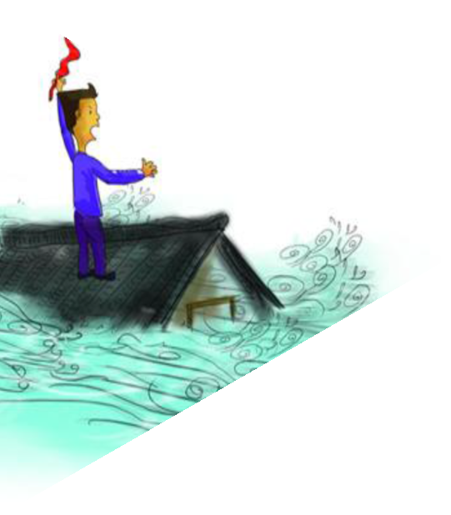
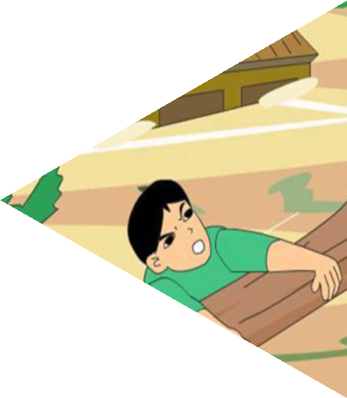
洪水灾害中求生自救方法
1.来不及撤离时
如果洪水来势凶猛，已来不及撤离时，可就近迅速爬上屋顶、墙头或附近的大 树上等待救援。并用手电筒、哨子、颜色鲜艳的床单、衣服等工具发出求救信号， 以引起营救人员的注意。但土墙、干打垒住房或泥缝砖墙住房，经水一泡随时都有 塌方的危险，只能用作暂时的避难场所。避难时，应携带好必备的衣物以御寒， 特别要带上必需的饮用水，千万不要喝未经消毒的水，以免感染疾病。可吃些
高热量的食品，如巧克力、饼干等以增强体力。
2.不幸落水时
如果已经被卷入洪水中，一定要尽可能抓住固定的或能漂浮的物体，
同时像踏自行车那样不断踩水，双手不断划水，使头部浮出水面。不会游泳的
人也无需紧张害怕，应立即屏住气，在挣扎时利用头部露出水面的机会立即换气，
再屏住气和换气，如此反复，就不会沉入水底。如果落水后遇到浪头，不要慌乱，先弄
清方向，如浪从正面或侧脸打来，可把脸转向背浪的一侧，再注意吸气，以免呛水，浪头过
后是最好的登陆时间，趁下一个浪头到来之前，手足并用，奋力攀登，争取时间寻找机会上岸。

Slide 13
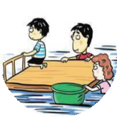
洪水灾害中对他人的救助方法
洪水灾害中，一旦有人溺水，应立即采取正确的方法施 以救援，一定要给自己留一条安全绳。具体方法如下：
1
2
3
如需要下水时应脱掉鞋、衣裤，无阻力下水，并从背后或侧面接
近落水者，以仰泳的方法将溺水者带到安全地带。
在流动的河水里，应该朝下游一点的方向游，因为落水者本身也 在往下漂。
万一被落水者抱住，不要慌张，先将被救者的手脱掉，再从后面 救助，用左手伸过其左臂腋窝抓住其右手，或从后面抓住其头部，以 仰泳姿势将其拖到安全处。

Slide 14

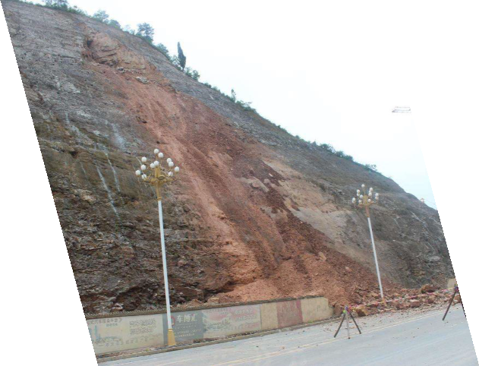
地质灾害
地质灾害是指在自然或人为因素的作用 下形成对人类生命财产、环境造成破坏和损 失的地质作用。其主要类型有滑坡、泥石流、 地面塌陷和沉降等。一般而言，地质灾害最 主要的形式包括泥石流和山体滑坡。

Slide 15

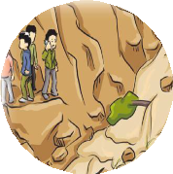
泥石流灾害的自救
泥石流往往是突然性的，发生时让人措手不及，容易出现混乱的局面，盲目地逃生可能导致更大的伤 亡。当遭遇泥石流时，要保持冷静，应立即观察好地形和泥石流走向，选择与泥石流垂直的方向沿两侧山 坡上跑，跑得越快越高越安全，并要抛弃一些影响奔跑速度的物品，切记不可顺着泥石流的方向往下跑。
迅速撤离到安全的避难场地
不要在树上和建筑物内躲避，泥石流的威力大过于洪水，其流动途中可摧毁沿途的 障碍。不要在土质松软、土体不稳定的斜坡停留，以免斜坡失衡下滑，应站在基底稳固 的高处。不要躲在有巨石和大量堆积物的陡峭山坡下面，更不要停留在低洼区域，也不 要攀爬到树上躲避。
泥石流后的自救不互助
有可能的话，逃出时多带些衣物和食品。因为易发泥石流地区大多交通不便，救援困难，泥石 流过后大多是阴冷的天气，要防止饥饿和冻伤。有时候泥石流会间歇性发生，所以刚发生过泥石流 的地区也不一定安全。泥石流对人的伤害主要是泥浆使人窒息。为此，将压埋在泥浆或倒塌建筑物
中的伤员救出后，应立即清除口、鼻、咽喉内的泥土及痰、血等，排除体内的污水。对昏迷的伤员，
应将其平躺，头后仰，将舌头牵出，尽量保持呼吸道畅通，如有外伤应采取止血、包扎、固定等方
法处理，然后转入急救站。

Slide 16



山体滑坡灾害的自救
山体滑坡是指斜坡上某一部分岩土在重力作用下，沿着一定的软弱结极面产生剪切位移而整体向斜坡下 方移动的作用和现象。一旦发生山体滑坡灾害，可能导致其下方的村庄淹没，造成重大人员伤亡。当不并遭 遇山体滑坡时，首先要沉着冷静，不能慌乱，然后迅速撤离到安全地点。
迅速撤离到安全的
避难场地
跑不出去时应躲在坚实 的障碍物下
滑坡后的自救
避难场地应选择在易滑坡两侧 边界的外围；遇到山体崩滑时，要 朝垂直于滚石前进的方向跑；在确 保安全的情况下，离原居住处越近 越好，交通、水电等越方便越好；
切忌不要在逃离时朝着滑坡方向跑， 更不要不知所措，随滑坡滚动。
遇到山体崩滑，无法继续逃离 时，应迅速抱住身边的树木等固定 物体。可躲避在结实的障碍物下， 或蹲在地坎、地沟里，应注意保护
头部，可利用身边的衣物裹住头部。
及时清理疏浚，保持河道畅通和渠 道畅通，做好滑坡地区的排水工作，可
根据具体情况砍伐随时可能倾倒的危树。 山体滑坡后救助被滑坡埋压的人和物的
要领是将滑坡体后缘的水排开，从滑坡
体的侧面开始挖掘，先救人后救物。只
有掌握正确的救助方法，才能迅速救人。

Slide 17


第二部分
事故灾难类

Slide 18
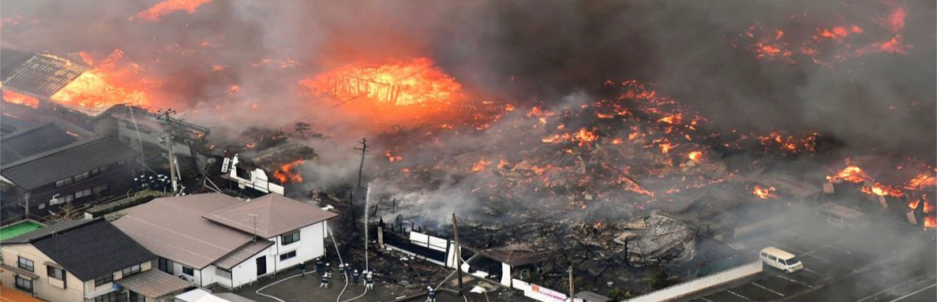
火灾事故
火灾是指时间和空间上失去控制的燃烧所造成的灾害。 火灾发生的必要条件是要有可燃物、热源和氧化剂且相互 作用。其主要有突发性、多发性和瞬时性等特点。

Slide 19
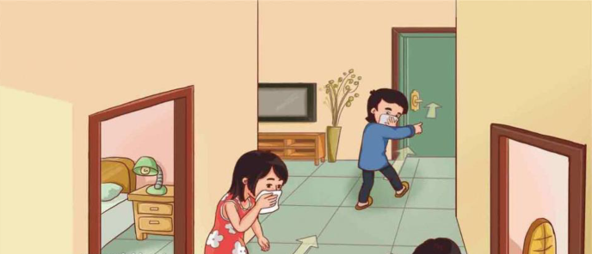
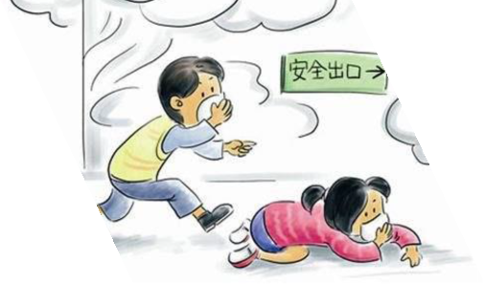
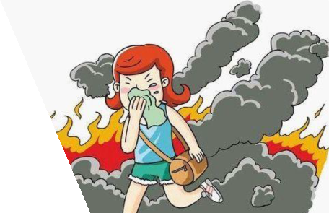
熟睡时听到火警的做法
正确选择逃生路线。爬到门边，用手背试一试门是否发热。如果门很热，那么打开后，烟气及火焰就会扑进 房间，很容易导致窒息。这时应退到火势还未到达的房间，然后把门关好，做好逃生准备。关门能起到暂时的保 护作用，一个标准的木门可以带来15分钟的安全期，利用这个时间足以找寻第二线路逃生。如果门比较凉，说明 火势还未蔓延到此，可以沿着平时的出口逃生，但要随手关门，这样可以控制火势的发展。
做好自身防护后逃生。穿过浓烟逃生时，要尽量使身体贴近地面，并用湿毛巾捂住口鼻匍匐前进，因为烟气、 热气都是向上运动的，靠近地面的空气比较纯净，温度较低。毛巾可以除烟，用毛巾、湿布条、湿布块捂严口鼻，
可以防止高温、有毒气体的侵袭。否则，高温烟气会使人员中毒、窒息而亡。

Slide 20



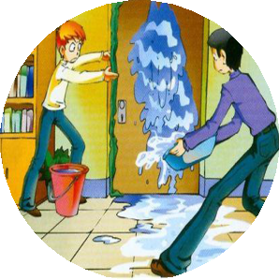
走不出房间时的逃生
营造避难房间。关闭迎火面的门窗，打开背火面的门窗，在打开的同时， 不要打碎玻璃，因为若有烟飘进，还需要关闭窗户。火灾中如果试图从门窗
处逃走时，要用水将门窗、墙壁、地面等泼湿，以利降温。把床单、毛巾弄
湿塞住门缝，设法将门顶住，因为门外的热气流膨胀压力大，容易将门推开。 如果火在窗外燃烧，就要扯下窗帘，移开一切易燃品，再向窗户上泼水。
利用阳台避开烟火熏烤。当听到火警时，正准备向外疏散，但是这时房
间的门或走廊通向出口的楼梯已被火或者烟封住了，利用这两条路线向外跑 已经不可能，此时阳台是可选择的疏散路徂。利用阳台可转移到相邻房间或 楼层，从而逃离起火层。有时在两座相邻建筑物之间，有紧急疏散通道，它 有时连通个别楼层。火灾时，人员也可以通过这种避难桥得以脱险。

Slide 21


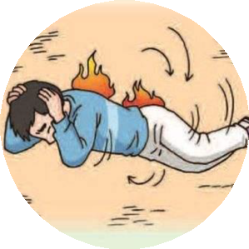

在逃生时身上着火的处置
如果身上着火，千万不能奔跑，因为奔跑会形成一股小风，大 量新鲜空气冲到着火者身上，会越烧越旺。身上着火者乱跑会延误 灭火时间，加大烧伤程度；还会把火种带到其他场所，引起新的燃 烧点。
尽量先把衣服脱掉，身上着火一般是先烧衣服、帽子。所以， 最重要的是先把衣帽脱掉，如果来不及，可把衣服撕碎扔掉。衣服 在身上烧，不仅会使人烧伤，而且还会给以后的治疗增加困难。如 果来不及脱衣服，也可倒在地上打滚，把身上的火苗压灭，如果有 其他人在场，可用湿毛毯、湿床单等将着火的人包裹起来，或向着 火者身上浇水，或帮助其将燃烧的衣服脱下、撕下。切忌用灭火器
直接向着火者身上喷射，因为多数灭火剂会引起燃烧创口产生感染。 如果身上的火势较大，来不及脱衣服，旁边又无其他人协助灭
火，可滚向洗手间、浴室内，打开水龙头把身上的火熄灭，尽管这 种做法对以后的治疗不利，但至少可以减少烧伤程度和面积。

Slide 22
选择避难房间
在火灾时，倘若不能及时疏散到室外，可以选择相对比较安全的地方避难，等待救援人员， 选择避难房间应注意以下四点：
选择靠近楼梯的房间，特别是在高层建筑中， 当下层起火时，人们首先多往下跑，而见到下 面的烟更浓时，又往上跑。烟速为3-4m/s，
选择临街的房间，便于观察火情，便于和 消防救援人员取得联系，及时得到救助；
大大超过了人的上楼速度。因此，一旦忍耐不 住烟的熏呛，人们便急于寻找避难房间。
1
2
3
4
选择上风方向没有烟火的房间；
选择有阳台的房间，有阳台的房间有较 好的通风条件，可以降低烟的浓度，改
善可见度，同时也便于和救援人员联系；

Slide 23

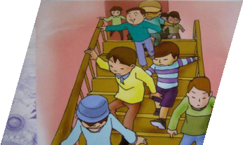


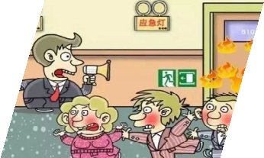


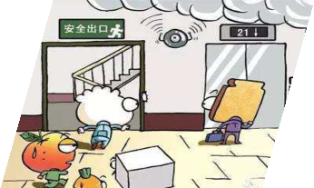

选择疏散楼梯
大火一旦降临，人们容易在人群簇拥下向经常使用的楼梯奔去。 即使那里挤成一团，堵住了出口，还是争相夺路不肯离去。
• 因为灾祸降临，人们挤成一团，以解除心理上的孤独和恐惧。
• 由于对所处环境的不了解，对其他出口没有把握，甚至不了解安全疏散出 口包括哪些楼梯和门，这样就容易贻误逃生的最佳时机。
现代高层建筑发出火警后，走廊里都会有亮起疏散的指示装置。 要镇静下来仔细观察，选择正确的疏散出口。
建筑物内的楼梯按其防火安全性，可分为敞开楼梯、封闭楼梯和 防烟楼梯。有的建筑物为了保证人员疏散还设置了室外疏散楼梯。

Slide 24





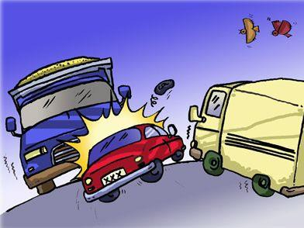

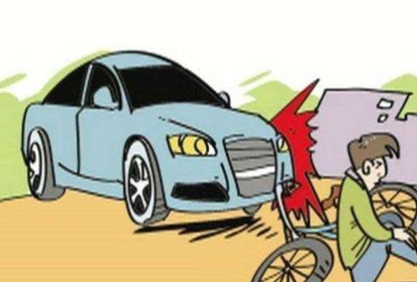

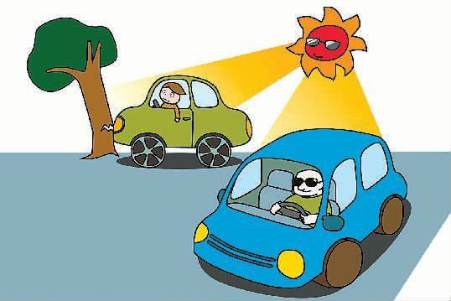

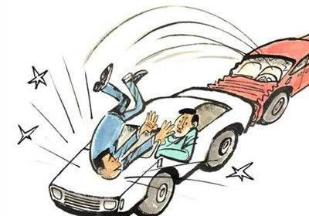
交通事故
交通事故是指车辆在道路因过错或者意外造成的人身伤亡或者财产损失的事件。主要有：
• 突发性
• 随机性
• 频发性
• 不可复制性

Slide 25
交通事故自救措施
车祸发生时，驾乘者应沉着冷静， 保持头脑清醒，千万不要惊慌失措。
驾驶人要迅速辨明情况，按照“先救人、 后顾车；先断电路，后断油路”的原则，把事 故损失降到最低。
发生翻车事故时，驾驶人应紧紧抓住方向盘，两脚勾住离合 器踏板或油门踏板，尽量使身体固定，防止在驾驶室内翻滚、碰 撞而导致伤害。如果驾驶室是敞开式的，翻车时驾驶人应尽量缩 小身体往下躲，或者设法跳车。乘客应迅速趴到座椅上，紧紧抓 住前排座椅或扶杆、把手等固定物，低下头，利用前排座椅靠背 或手臂保护头部；若遇翻车或坠车时，应迅速蹲下身子，紧紧抓 住前排座位的椅脚，身体尽量固定在两排座椅之间，随车翻转； 车辆在行驶中发生事故时，乘客不要盲目跳车，应在车辆停下后 再陆续撤离。
万一人被抛出驾驶室或车厢，应迅速抱住头，并缩 成球状就势翻滚，其目的是减小落地时的反作用力，减 轻头部、胸部的损伤，同时尽量进离危险区域。
至于一般伤员，可根据不同的伤情予以早期处理，让他 们采取自认为恰当的体位，耐心地等待有关部门前来处理。

Slide 26










交通事故互救常识
由交通事故引发的死亡，往往不是事故本身造成的，而是因为伤员得不到及时的救治或被不当救治造成的。
首先是设法打交通 事故报警电话“122” 或派人报告公安交
通管理部门， 告知
出事的时间、 地点、 伤亡情况等； 并设
法通知紧急救护机 极， 请求派出救护 车和救护人员。
对于伤员不必急于把他
们从车上或车下往外拖， 而应首先检查伤员是否
失去知觉，还有没有心
跳和呼吸，有无大出血， 有无明显骨折；如果伤
员已发生昏迷，可先松 开他们的颈、胸、腰部 的贴身衣服，把他的头 转向一侧并清除口鼻中 的呕吐物、血液、污物 等，以免引起窒息；如
果心跳和呼吸都停止了，
应该马上进行口对口人
工呼吸和胸外心脏按压。
如果有严重外伤出血， 可将头部放低，伤处 抬高，并用干净的手 帕、毛巾在伤口上直 接按压或把伤口边缘 捏在一起止血。
发生开放性骨折和严重畸 形，可能由于伤员穿着衣 服难以发现，因此不应急 于搬动伤者或扶其站立， 以免骨折断端移位，损伤 周围血管和神经。如果伤 员发生昏迷、瞳孔缩小或 散大，甚至对光反映消失 或迟钝，则应考虑有颅内 损伤情况，必须立即送医 院抢救。

Slide 27
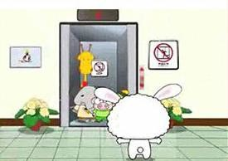
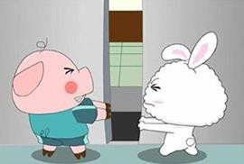

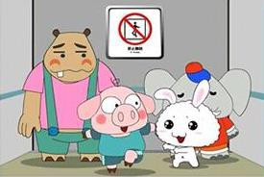


电梯事故
电梯事故是指在电梯使用、维修、维护保养、 改造或检验过程中因设备自身或外在（人为）因素 导致发生损毁、失效、故障而造成人员伤亡、财产 损失或者造成重大影响等后果的突发事件总称。

Slide 28

电梯事故避险措施
进入电梯不要太匆忙，如果电梯门打开时 里面漆黑，不要以为是照明灯坏了，有时候电 梯故障，轿厢在楼下，而楼上的电梯门却先打 开了，或者由于电梯故障而导致电梯门关不上
就运行。如果没有看清就匆忙进入，便会坠落， 由此造成伤亡事故。当电梯门快关上时，千万
不要强行冲进电梯，阻止电梯关门，切忌一只
脚在内一只脚在外，更不能身子在里，头在外。
查看电梯内有无质量技术监督 部门核发的安全检验合格标志，合 格标志的时间有无过期。
进出电梯时应注意观察电梯轿厢地板和 楼层是否水平，如果不平层，说明电梯有故 障，不能贸然进出。如发现电梯轿厢有水渍 时，应请管理人员及时擦干，并搞清水的来 源，排除再次渗水、积水的可能。因为水分
流入轿厢的过程中会使电器短路，产生故障， 遭受渗漏的电梯最好暂停使用，开门通风待 其干燥后再运行。

Slide 29
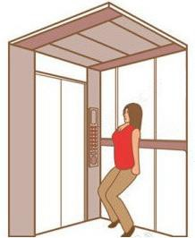
电梯下坠时的自救措施
不论有几层楼，把每层楼的按键都按下，当紧
急电源启动时，电梯可以马上停止继续下坠。
整丧背部和头部紧贴电梯内墙，呈一直线， 运用电梯墙壁作为脊椎的防护。
膝盖呈弯曲姿势，这是最重要的，因为 韧带是人体最富含弹性的一丧组织，所 以倚用膝盖弯曲来承受重击压力。
如果电梯内有扶手，请一只手紧握扶手。这是
为了固定位置，防止因重心不稳而摔伤。
将脚跟提起，电梯中人少的话最好将两臂展开握 住扶手或紧贴电梯墙壁。

Slide 30

第三部分
公共卫生事件类

Slide 31
食物中毒
细菌性
食物中毒
食物中毒是指食用被细菌性或化学性毒物污 染的食物，或误食本身有毒的食物，引起急性中 毒性疾病。食物中毒分为细菌性食物中毒、真菌 毒素中毒、动物性食物中毒、植物性食物中毒、 化学性食物中毒，
化学性 食物中毒
食物中毒
植物性
食物中毒
真菌毒素 中毒
特点 潜伏期短、突然地和集体地暴发等。
动物性食物中毒

Slide 32

食物中毒
1.食物中毒处置措施：
立即停止食用可疑食品，喝大量 洁净水以稀释毒素，用筷子或手指向
喉咙深处刺激咽后壁、舌根进行催吐， 并及时就医。用塑料袋留好呕吐物或 大便，带去医院检查，有助于诊断。
症状无缓解迹象，甚至出现 失水明显，四肢寒冷，腹痛腹泻 加重，面色苍白，大汗，意识模 糊，说胡话或抽搐，以至休克， 应立即送医院救治。
及时向食品药品 监督管理局报告。
出现抽搐、痉挛症状时，马上 将病人移至周围没有危险物品的地 方，并取来筷子，用手帕缠好塞入 病人口中，以防止咬破舌头。
了解不病人一同进餐 的人有无异常， 并告知 医生和一同进餐者。

Slide 33
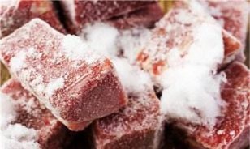

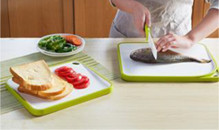
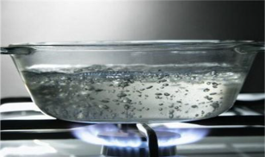
食物中毒
2.防止食物中毒措施：
加工、贮存食物时要做到生、 熟分开。食物必须煮熟煮透， 不生吃海鲜、河鲜、肉类， 隔夜的食品在食用前必须加 热煮透后方可食用。
不食用病死的禽畜 肉， 不吃发质、 腐 烂、过期食品。
不要采摘、捡拾、购买、
加工和食用来历不明的 食物、死因不明的畜禽 或水产品以及不认识的
野生菌类、野菜和野果。
做好自备水的防护，保 证水质卫生安全；不要 饮用未经煮沸的生活饮 用水。

Slide 34
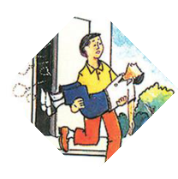
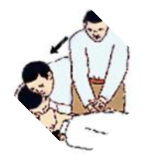
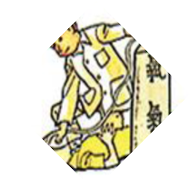
煤气中毒
煤气中毒者初期意识尚 清楚但软弱无力，可利用此 短暂间隙采取自救措施。病 人意识到中毒时自行挣扎下 床开门窗不足取，成功几率 低，此时不可开电灯(室内 一氧化碳浓度达到一定量时
开灯可能会引起爆炸)。煤 气中毒应急措施主要有三点。
将中毒者安全地从中毒 环境内抢救出来，迅速 转移到清新空气中。
若中毒者呼吸微弱甚至停止， 立即进行人工呼吸；只要心跳 还存在就有救治可能，人工呼 吸应坚持2小时以上；如果患者
曾呕吐，人工呼吸前应先消除 口腔中的呕吐物。如果心跳停
止，就进行心脏复苏。
尽量使中毒者 吸入高 浓度氧气， 氧 浓度愈 高， 碳氧血红 蛋白的 解离越快。 吸 氧应维 持到中毒者神 志清醒 为止。

Slide 35

第四部分
社会安全事件类

Slide 36
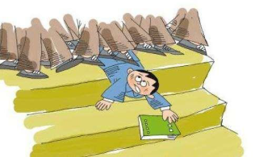
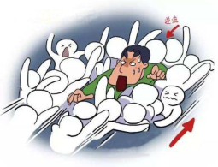


踩踏事故
踩踏
事故
踩踏事故是指在人员密集场所，由于现场秩序失去控制，发生拥挤、混 乱，导致大量人员被挤伤、窒息或踩踏致死的事故。公共场所发生人群踩踏 事故与一般事故相比具有发生时空不定，诱发原因众多，发生突然，难以控 制，群死群伤，危害巨大等特点。

Slide 37
踩踏事故的自救措施
遭遇拥挤，
当发觉人群向着自己行走的方向拥挤而来时，应该马上避到一旁，切勿奔跑，以免摔倒。 如果路边有商店、咖啡馆等可暂时躲避的地方，应先躲避。切记不要逄人流前进，那样非常
容易被推倒在地。若身不由己已经陷入人群之中，一定要先稳住双脚。切记远离店铺的玻璃 窗，以免因玻璃破碎而被扎伤。当遭遇拥挤的人流时，一定不要采用体位前倾或者低重心的 姿势，即便鞋子被踩掉，也不要贸然弯腰提鞋或系鞋带。要抓住一样坚固牢靠的东西，例如 路灯柱之类，待人群过去后，迅速而镇静地离开现场。
及时退避
若被推倒， 蜷成球状
在拥挤的人群中，要时刻保持警惕。当发现人群情绪异常，或人群开始骚动时，及时做 好保护自己的准备。拥挤中，双脚站稳地面，如果具备条件，可以抓住身边一件牢固的物品， 千万不能被绊倒。发现前面有人摔倒，应该马上停下脚步，伸出力量较大的那只手臂，用手 掌轻触前面那个人的后背，将另一只手握住支撑的那只手的手腕，双臂用力为自己撑开胸前
的空间，用小步，稳定重心，随人流移动，不要试图超越别人；同时大声呼救，并告知后面 的人不要向前靠近。如果陷入极度拥挤之中，为防止造成窒息，要尽力在胸前保持一定空间。 应做双臂交叉，双手握住上手臂，平抬在胸前的自我保护动作，并尽量坚持，直到情况好转。 万一被击倒或绊倒，一方面要大声呼喊寻找周围人员的救助，另一方面要尽快站起来。如果 摔倒后局面失去控制，没有办法站起来，要设法靠近并面向墙壁，身体蜷成球状、双手十指 交叉打颈，双臂护头，双膝尽量前屈拢贴于胸前，以保护身体重要的脏器，侧躺在地。
保持镇定，
及时自救
踩踏事故发生后，一方面应赶快报警，等待救援；另一方面，在医务人员到达现场前， 要抓紧时间用科学方法开展自救和互救。在救治中，要遵循先救重伤者、老人、儿童及妇女 的原则。发现伤者呼吸、心跳停止时，要赶快做人工呼吸，辅之以胸外按压。

Slide 38

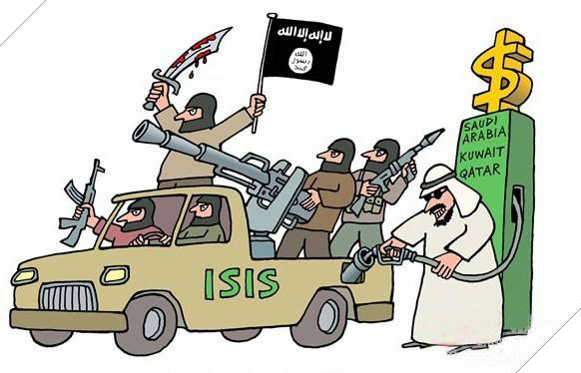




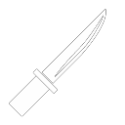
恐怖袭击
恐怖袭击是指恐怖组织或丧人使用暴力或其 他破坏手段制造的危害社会稳定、危及人民群众 生命财产安全的一切形式的活动。恐怖袭击的主 要常规手段为爆炸、枪击、纵火、刀斧暴乱等； 非常规手段主要有核不辐射恐怖袭击、生物恐怖 袭击、化学恐怖袭击、网络恐怖袭击活动等。

Slide 39
识别恐怖袭击
识别恐怖嫌疑人
实施恐怖袭击的嫌疑人脸上不会贴有标记，但是会有一些不同寻常的举止行为可以引起警惕。例如：
• 神情恐慌、言行异常者；
• 着装、携带物品不其身份明显不符，或不季节不协调者；
• 冒称熟人、假献殷勤者；
• 在检查过程中，催促检查或态度蛮横、不愿接受检查者；
• 频繁进出大型活动场所；
• 反复在警或区附近出现；
• 疑似公安部门通报的嫌疑人员。
识别可疑车辆
识别可疑爆炸物
• 状态异常。
• 车辆停留异常。
• 车内人员异常。
在不触动可疑物的前提下：
• 看。
• 听。
• 嗅。

Slide 40
绑架劫持
被劫持为人质之后，要适时观 察恐怖分子的弱点。因为在许多情
被劫持的人质应坚信能被解救， 保持镇定。恐怖分子实施劫持人质， 往往都是经过精心策划和充分准备的， 而且为了他们的目的往往会孤注一掷、 铤而走险。
况下。恐怖分子都会使用兴奋剂维 持亢奋，以缓解巨大压力。但药效
1
2
过后，注意力和判断力都会降低。 这时人质就可以根据恐怖分子的语 气、语调和用词等，判定恐怖分子 是否服药以寻找恐怖分子的弱点。
如何应对
绑架劫持
密切观察恐怖分子的动静，通过
在被劫持现场，一旦发生爆炸事 故，要原地趴下，一旦恐怖分子释放 毒气，要用湿毛巾、手帕或衣服捂住 鼻和嘴，进行自救。同时利用肢体语 言、比如挥动衣服、手臂等呼唤营救 人员来搭救自己。千万不要呼喊，因 为这样只会吸入更多的毒气。
短信、写字条等方式传递信息，将恐 怖分子企图、特点和爆炸装置安装的 地点、数量等最重要的信息传递出来。 有意识地牢记劫匪人数、体貌特征和 藏匿地点，以便获释后向警方提供线 索，快速破案。
3
4

Slide 41




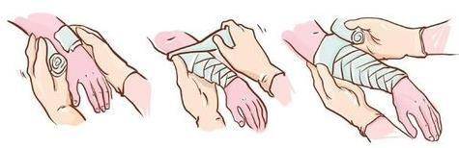


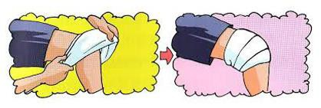
自救互救常识
1.止血：目的是降低血流速度，防止大量血液流失，导致休克昏迷。具体方法：
先转移到安全或安静的地方，检查伤势， 判断清楚出血性质，如动脉出血、静脉 出血、毛细血管出血。
• 动脉出血：动脉血含氧量高，血色鲜红，一旦动脉受到损伤， 出血可呈涌泉状或随心搏节待性喷射。
• 静脉出血：静脉血含氧量少，血色暗红，一旦静脉受到损伤， 血液可大量涌出。
• 毛细血管出血：任何出血都包括毛细血管出血，血色鲜红， 出血量一般不大。
可采取将干净的纱布或手帕等作为敷料覆盖在伤口 上，用手直接压迫止血，必须是持续用力压迫。如 果敷料被血液湿透，不要更换，再取敷料在原有敷 料上覆盖，继续压迫止血，等待救护车到来。
对四肢受伤出血的，使用腰带、领带、 证件带、粗布条、丝巾，也可将自己 衣服撕成条状代替，在大臂上1/3处 和大腿中间处进行绑扎止血。

Slide 42
自救互救常识
2.固定：对骨折、关节受伤的进行固定，目的是避克骨折端对人体造成新的伤害，减轻疼痛和便于搬运 抢救。
1
前臂、小腿部位的骨折， 尽可能用两块夹板固定
置伤者于适当位置，就地施救
4
夹板不皮肤、关节、 骨突出部位之间加衬垫
2
具体
方法
上肢为屈肘位
（除外肘关节不能屈）， 下肢呈伸直位
5
先固定骨折的上端（近心端）， 3 再固定下端（进心端），绑带
不要系在骨折处，骨折两端应 该分别固定至少两条固定带
6
暴露指（趾）端，便于检查 末梢血液循环

Slide 43
自救互救常识
3.烧伤：
用大量洁净水 清洗伤口，除 非伤口烧黑、 发白或太深；
轻轻除下戒指、 手表、 皮带或 者紧身衣服；
不要直接在伤
口上进行冰敷；
用干净、无粘性
的布盖住伤口。
不要刺破水泡；

Slide 44
自救互救常识
4.呼吸受阻：
用一手支撑胸 部，排除异物
时让患者前倾， 使异物能从口
中出来，而不
背部叩击最多进 行5次，但如果通 过叩击减轻梗阻， 不一定每次都要 做满5次
用另一手的掌根 部在两肩胛骨之 间进行 5 次大力 叩击
鼓励患者大声咳嗽
是顺气道下滑
站到患者一边 ， 稍靠近患者身后

Slide 45
自救互救常识
5.腹部受伤：
止血
如果是闭合性伤口，应及时压住伤口，进行止血。
01
保鲜 如果是开放性伤口，小肠外露时，应用水打湿 上衣，包住小肠，不使其外露于空气中，避免 细菌感染，失水干燥坏死。千万不要把沾染污 物的内脏回填腹腔，这样会使内脏在腹内相互 感染，产生粘联，加速内脏坏死。
02
03
等待救援 受伤后尽量不移动，采取卧或平躺姿势 等待救援。

Slide 46

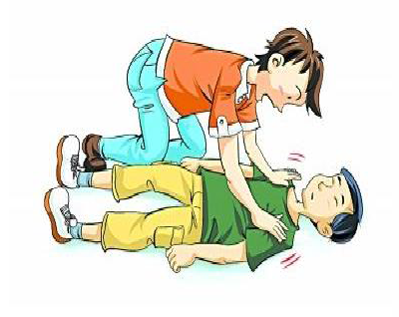
自救互救常识
6.心肺复苏：
1
一拍、二按、三呼叫
抢救者将伤员仰卧，立即拍打其双肩并呼叫，也可以同 时压人中穴并呼叫。如没有反应，判定此人神志丧失。

Slide 47

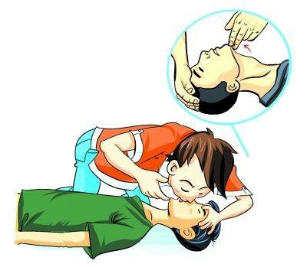
自救互救常识
6.心肺复苏：
用的人工呼吸方法主要有：
• 口对口人工呼吸 最有效
• 口对鼻人工呼吸
• 仰卧压胸法或俯卧压胸法人工呼吸
2
人工呼吸
口诀 | 头部后仰向后推，紧扒
下颌向上提。深吸口气嘴对嘴，有 时需嘴对鼻。注意捏鼻把气吹，每 分钟16～18次。
抬下颌角使呼吸道畅通无阻；如果受 伤者仍不能呼吸，进行口对口的人工 呼吸。如果上述人工呼吸不起作用， 要检查嘴和咽喉是否有异物，并设法 排除，继续进行人工呼吸。

Slide 48

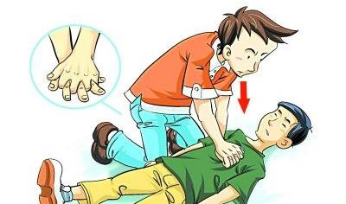
自救互救常识
6.心肺复苏：
方法
先让患者仰卧，背部垫上一块硬木板，或 者将患者连同床褥移到地上，操作者跪在 患者身旁，用手掌根部放在患者胸骨体的 中、下1/3交界处，另一手重叠于前手的 手背上，两肘伸直，倚操作者体重，急促 向下压迫胸骨，使其下陷至少5cm（对于
儿童患者所施力量要适当减少）然后放松， 使胸骨复位，如此反复进行，连续30次按 压，按压频率为100～120次/分钟。按压
时不可用力过大或部位不当，以免引起肋 骨骨折。胸外心脏按压如不能有效进行气 体交换，则要同时配合人工呼吸。
3
心脏按压
一旦发现病人心脏停跳，立 即在患者心前区胸骨体上急 速叩击2～3次，若无效，则 立即进行胸外心脏按压。

Slide 49
谢 谢

